Slide 1
CALIDAD DE VIDA, MEDIO AMBIENTE Y HÁBITOS DE RECICLAJE
Vitoria-Gasteiz, 22 y 23 de Noviembre de 2023
‘CONOCIMIENTOS, COMPROMISOS Y RESPONSABILIDADES DEL PROFESORADO Y FUTURO PROFESORADO ANTE LA PROBLEMÁTICA DE LOS RESIDUOS URBANOS. SU ENSEÑANZA EN LAS AULAS.
Daniel Zuazagoitia

Slide 2
‘CONOCIMIENTOS, COMPROMISOS Y RESPONSABILIDADES DEL PROFESORADO Y FUTURO PROFESORADO DE SECUNDARIA ANTE LA PROBLEMÁTICA DE LOS RESIDUOS URBANOS. SU ENSEÑANZA EN LAS AULAS DE SECUNDARIA’

Slide 3
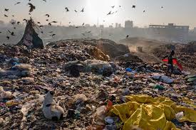
INTRODUCCIÓN
Crisis socioambiental actual
Mayor participación y compromiso social
Impacto socioambiental y económico del modelo actual de gestión y tratamiento de los residuos sólidos urbanos (RSU)
Continúa siendo un reto comprometer a la ciudadanía en comportamientos y hábitos más sostenibles
Producción estrechamente ligada a nuestro consumo
Y desde el ámbito educativo,
¿qué?

Slide 4
ASPECTOS CONFIGURAN
LA SITUACIÓN ACTUAL
Altas cotas de incertidumbre en la búsqueda de soluciones
Alerta sobre problemas ambientales
Mensajes contradictorios: preocupación y necesidades ficticias
Problemas ambientales que se retroalimentan
Mundo complejo y multicéntrico, descompensado y con conflictos de intereses
Evolución social hacia un progreso incompatible con el planeta
Dificultades para cambiar nuestro estilo de vida
MODELO SOCIAL
Crisis ambiental
PROBLEMÁTICAS SOCIOAMBIENTALES ASOCIADAS A LA PRODUCCIÓN Y GESTIÓN DE LOS R.S.U.

Slide 5
LA SOLUCIÓN A ESTE PROBLEMA NECESITA UNA CIUDADANÍA COMPETENTE PARA RESOLVERLO
Funtsezko konpetentzia
Hizkuntza-komunikaziorako konpetentzia,
Konpetentzia eleaniztuna
Matematikarako konpetentzia eta zientzia, teknologia eta ingeniaritzarako konpetentzia,
Konpetentzia digitala
Konpetentzia pertsonala, soziala eta ikasten ikastekoa,
Herritartasunerako konpetentzia
Ekintzailetza-konpetentzia
Kontzientzia eta adierazpide kulturaletarako konpetentzia.
Habilidades Siglo XXI
Pensamiento crítico y resolución de problemas
Creatividad e innovación
Comunicación efectiva
Colaboración y trabajo en equipo
Alfabetización digital
Aprendizaje continuo
Inteligencia emocional
Conciencia global
Resiliencia
Habilidades interpersonales
Competencias para la sostenibilidad
Conciencia ambiental
Pensamiento sistémico
Responsabilidad social
Ética y valores sostenibles
Gestión de recursos
Innovación sostenible
Empoderamiento comunitario
Evaluación de impacto
Educación y divulgación
Adaptabilidad y resiliencia
¿Pero qué significa ser competente?
¿Conocer el problema? Entender las soluciones?
¿Estar concienciada sobre los problemas ambientales?
¿Valorar más el planeta que su bienestar?
¿Ser capaz de actuar en consecuencia?
…………..

Slide 6
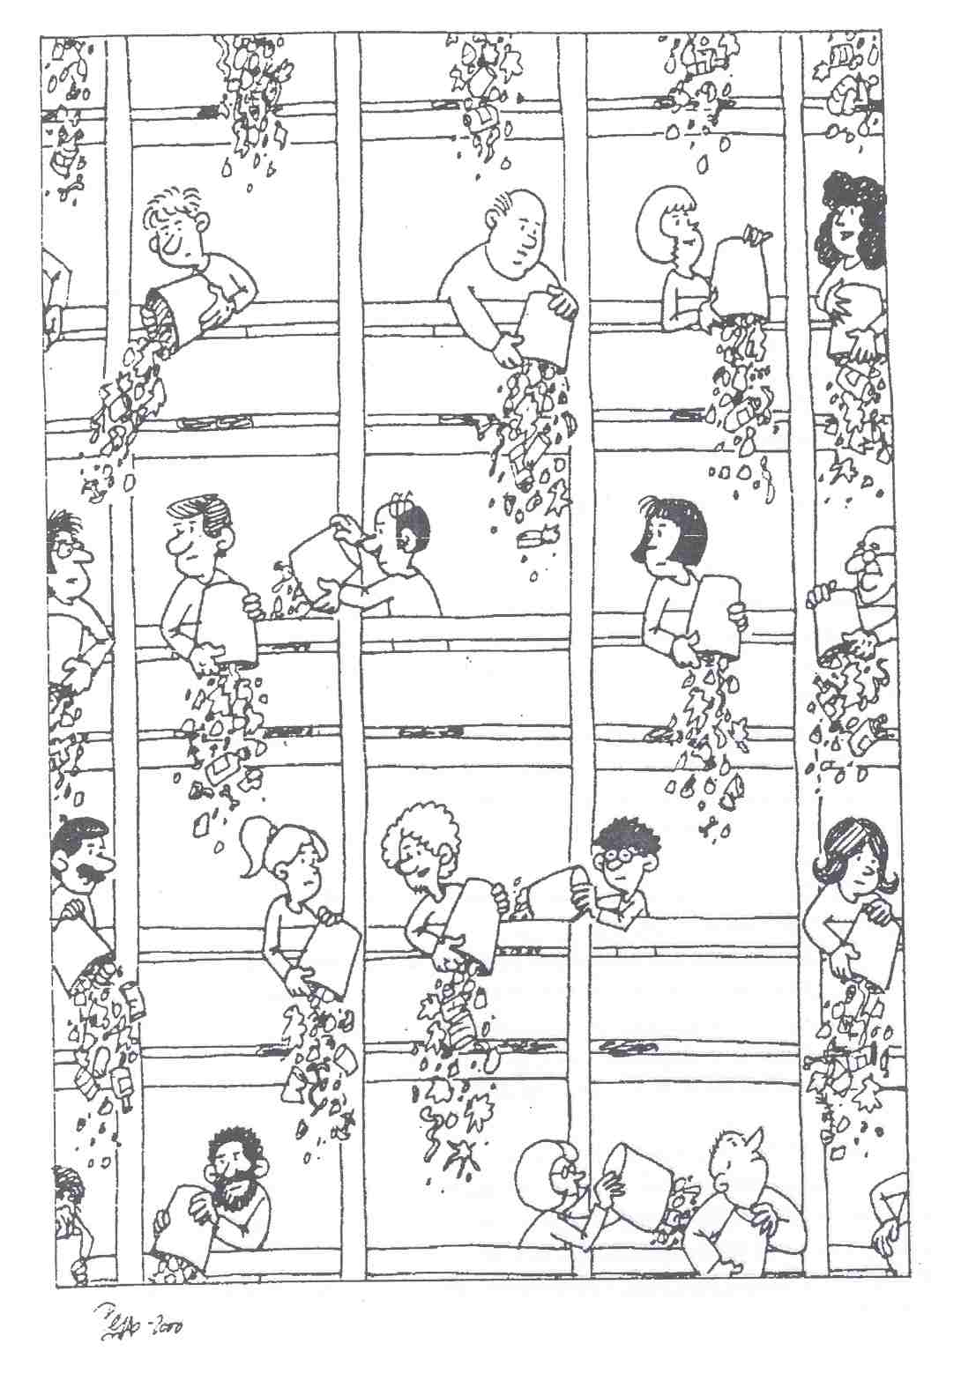
¿QUÉ PIENSAN LOS CIUDADANOS?
Aspectos que son necesarios para la calidad de vida
CIS Marzo 2023
Sobre el principal problema en España
En la posición 26 está el MA/lo mencionan 1,5%
Trabajo
Sanidad
Educación
Pensiones
Seguridad
Cultura
Vivienda
Medio ambiente
Obras públicas
Deporte
Defensa
(+)
En general no conocen muy bien todas las dimensiones incluidas en las problemáticas asociadas a los RSU, pero eso no les impide mostrarse preocupados.
Los mensajes sencillos de los medios de comunicación son eficaces.
Sin embargo, la mayoría conoce bien el proceso de separación para reciclar, el lugar dónde depositar los residuos, incluso algunos efectos nocivos que producen en los ecosistemas y, aún así, muchos no separan.
(-)
PRUEBA OTROS MEDIOS DE TRANSPORTE
COMER MÁS
VEGETALES

Slide 7
IDEAS SOBRE MA DE ALUMNOS DEL MASTER (116 ESTUDIANTES DE 12 ESPECIALIDADES)
- No consideran las problemáticas ambientales en todas sus dimensiones (social, económica, cultural, política)
- Los estudiantes se declaran concienciados y preocupados por los problemas ambientales, sin embargo, de sus opiniones se deduce que sus acciones giran alrededor de los que les afecta, por encima del planeta. Hay diferencias con la especialidad de Biología y Geología, con actitudes más proambientales en contraposición a las de Economía, Orientación y Tecnología, que parecen menos sensibilizadas.
- Un 44% de los entrevistados se muestra de acuerdo con los contenedores de vidrio y papel se colocan para dar básicamente “buena imagen” pero al final su contenido va a vertederos donde se mezcla todo, Aquí también hay diferencias significativas en las especialidades
- Un tercio no contesta a cambiar alguno de sus hábitos ante la situación actual.

Slide 8
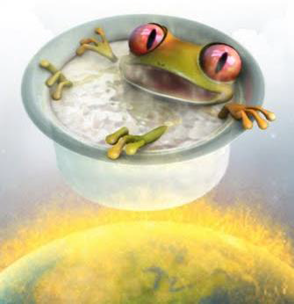
DIFICULTADES PARA CAMBIAR NUESTO MODO DE VIDA
Las personas tenemos dificultades específicas para reconocer los problemas ambientales (Espinet, 1999):
No esperamos cambios radicales, nos sentimos bien con la “continuidad”
Otorgamos mayor importancia a las experiencias más próximas, recientes y frecuentes
Tendemos a atribuir características estables a los fenómenos
Los fenómenos lejanos (en el espacio y en el tiempo) difícilmente se consideran
Se tienden a construir relaciones causales, simples, lejanas a la realidad de los procesos naturales.
No se aprecian los efectos de los cambios en el medio natural sobre nuestro día a día.
Nos limita un exceso de confianza, en especial hacia la tecnología

Slide 9
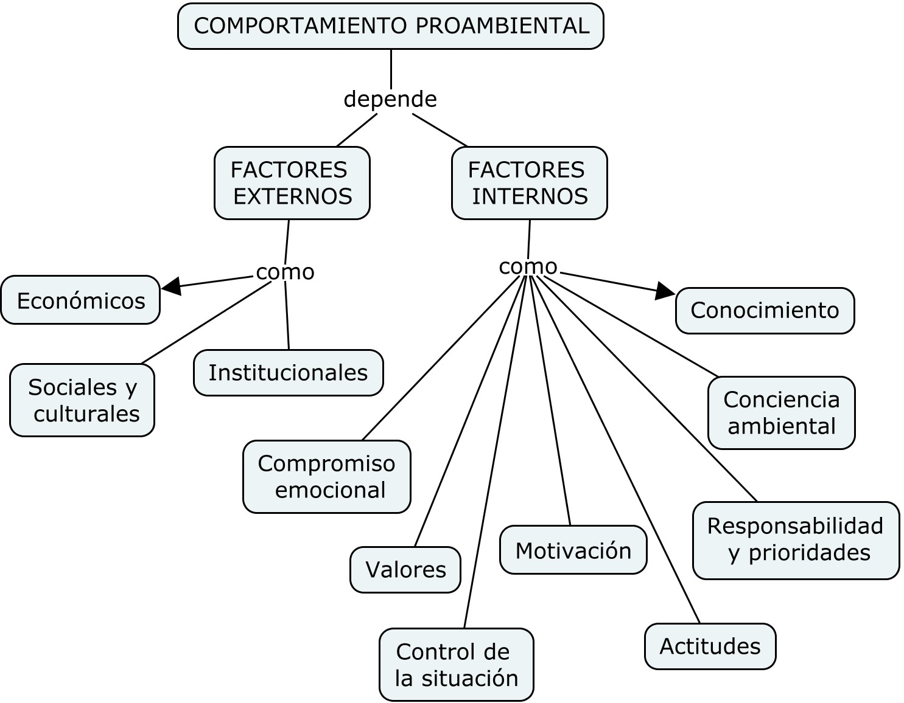
DIFICULTADES PARA CAMBIAR NUESTO MODO DE VIDA II
Existen una serie de obstáculos y barreras para cambiar nuestras conductas y hábitos (Kollmuss &Agyemann, 2002)
Modelo
años 70
Conocimiento ambiental
Actitudes ambientales
Comportamiento pro-ambiental

Slide 10
HAY QUE FORMAR CIUDADANOS QUE AFRONTEN ESTAS DIFICULTADES CAMBIANDO SU ESTILO DE VIDA
¿En la educación estaría la solución?
¿Qué estrategias de enseñanza serían más adecuadas?
¿Se lograría generar compromisos de cambio y asunción de responsabilidades?

Slide 11
Desde el ámbito educativo
Importancia de formar una ciudadanía comprometida y activa
Dificultades del alumnado para reconocer su responsabilidad y adquirir compromisos
Formación del profesorado para conseguir estrategias necesarias para implementar en el aula propuestas que permitan superar esas dificultades de su alumnado

Slide 12
OBJETIVOS DEL PROYECTO
Analizar las percepciones del profesorado en ejercicio y el futuro profesorado (FT) sobre las distintas dimensiones ligadas a las problemáticas derivadas del consumo y producción de residuos.
Valorar el contexto social de esta problemática y analizar las posibles situaciones conflictivas derivadas de nuestro modelo de consumo y la generación masiva de residuos.
Indagar sobre las estrategias y actividades que proponen el profesorado y futuro profesorado al enfrentarse a situaciones de aula en la que se abordan dichas problemáticas. Y los recursos que utilizan.

Slide 13
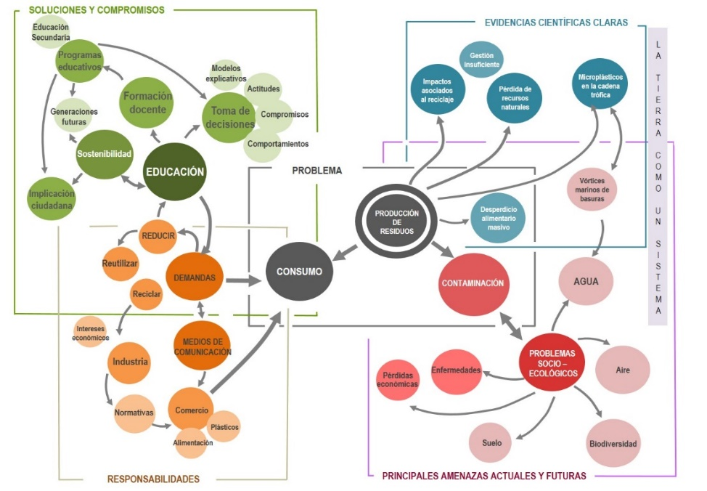
IDEAS CLAVE

Slide 14
METODOLOGÍA
PARTICIPANTES
Profesorado en activo de la Reg. Murcia y del País Vasco
Profesorado en formación del Máster de Formación del Profesorado de (Universidad de Murcia y Universidad del País Vasco/Euskal Herriko Unibertsitatea)
RECOGIDA DE LA INFORMACIÓN
Aproximación metodológica mixta (cuantitativa y cualitativa)
Distintos instrumentos: cuestionarios, entrevistas, planteamiento situaciones conflictivas, análisis de actividades de enseñanza y análisis de libros de texto.

Slide 15
RESULTADOS
Sobre las percepciones del profesorado en ejercicio y el futuro profesorado:
Con algunas excepciones, la mayoría del FT conoce los materiales susceptibles de ser reciclados, pero infravaloran su propia producción de residuos, y simplifican los procesos que causan la acumulación de residuos y los impactos ambientales. Reconocen su propia responsabilidad, pero es mayor la que otorgan a las administraciones. Están dispuestos/as a asumir ciertos compromisos, pero con grandes reticencias a reducir su consumo.
Percepciones del profesorado en ejercicio ajustadas del problema. Mayor responsabilidad y compromiso personal que el FT. Pocas oportunidades para abordar compromisos y responsabilidades con el alumnado.
Modelos explicativos:
Notes:
A partir de esa relación entre las percepciones, las responsabilidades que asumen y sus compromisos, se han elaborado una serie de MODELOS EXPLICATIVOS

Slide 16
Modelo 1
Modelo 2
Modelo 3
Modelo 4
Nivel alto de conocimiento sobre el tema (tipos de residuos, cantidad producida y posibilidades de gestión).
Asume, principalmente, la responsabilidad individual.
Propone medidas de reducción de consumo acompañadas de otros medios, como la mejora del reciclado.
Cumple en su hogar con la separación.
Nivel aceptable de conocimiento sobre el tema.
Se corresponsabiliza con la administración y empresas.
Además de otras (educación, normativa, etc), proponen fundamentalmente el reciclado.
Dicen que separan más de lo posible.
Nivel escaso (insuficiente) de conocimiento sobre el tema.
Responsabiliza principalmente a la administración y las empresas, esa es su excusa para no hacer más (“los demás no lo hacen”).
Hacen propuestas generales, sin concretar, reutilizar,… reciclar más
No cumple con la separación, o se refiere al papel y al plástico, dice que luego todo se mezcla.
Nivel insuficiente de conocimiento sobre el tema.
No asume responsabilidades, (“habría que hacer leyes…”).
Hacen propuestas generales.
No separa.
Percepciones
Responsabilidad
Propuestas
de
acción
Hábitos
Notes:
Ni si quiera en el modelo 1 hablan de reducción

Slide 17
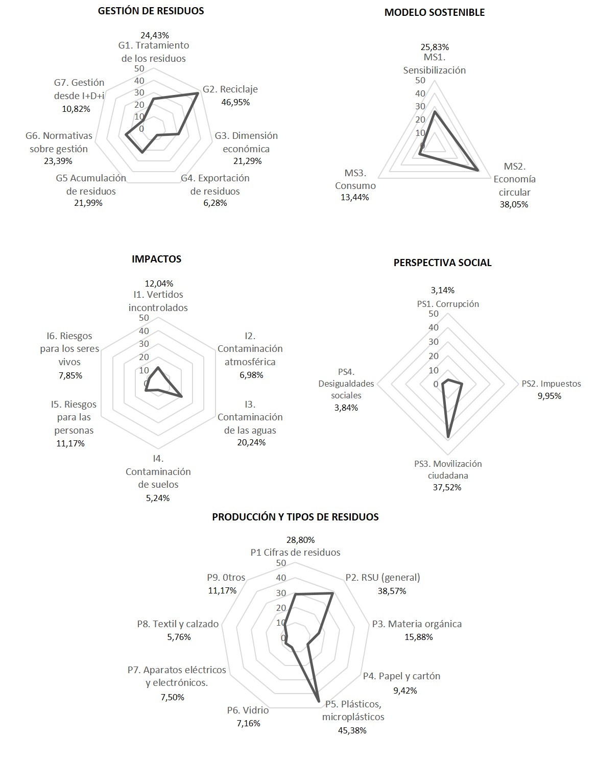
RESULTADOS
Sobre contexto social de la problemática:
Los medios plantean el problema de los residuos en un tono neutral, sin explicitar las conexiones entre nuestro consumo personal y los impactos socio-ambientales de los residuos que producimos.
Diario | Número de Noticias
El País | 148
ABC | 186
El Mundo | 114
La Vanguardia | 125
Total | 573
Por lo que su utilización en el aula necesitará de un planteamiento basado en problemas que permita involucrar emocionalmente a los estudiantes hacia una participación que permita tomar decisiones y asumir responsabilidades.
Notes:
A partir de esa relación entre las percepciones, las responsabilidades que asumen y sus compromisos, se han elaborado una serie de MODELOS EXPLICATIVOS

Slide 18
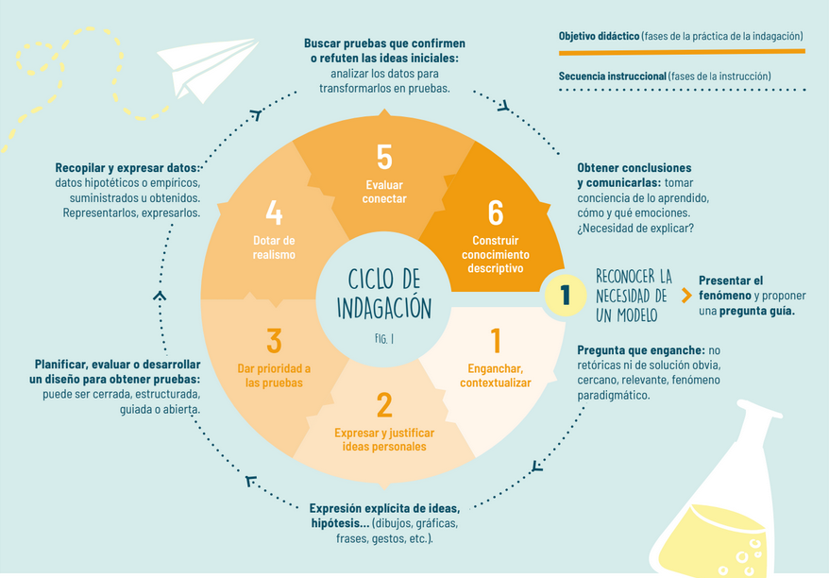
Sobre las estrategias y actividades que se proponen en las aulas:
La investigación indica que aprendemos mejor ante problemáticas contextualizadas, que tengan sentido
Si partimos de la ideas del alumnado mejor
Generar conflictos cognitivos
Ciclos de indagación, modelización y argumentación
Evaluación formativa

Slide 19
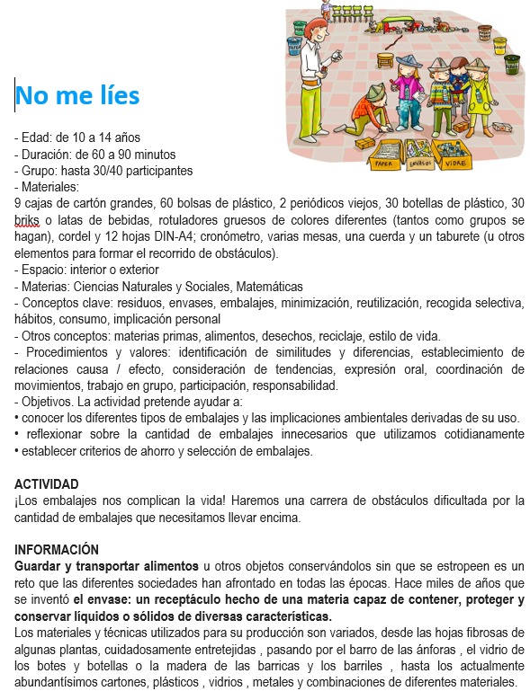
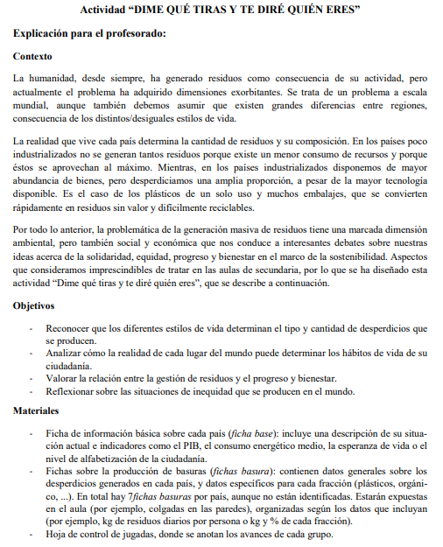
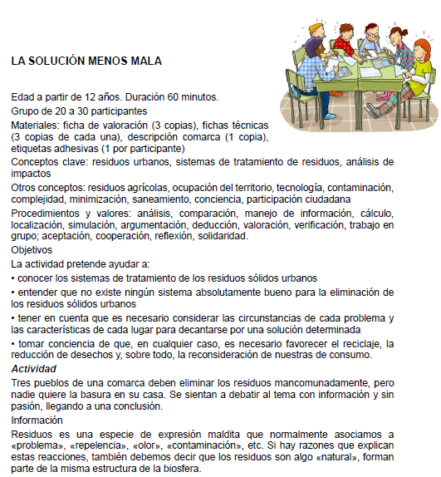
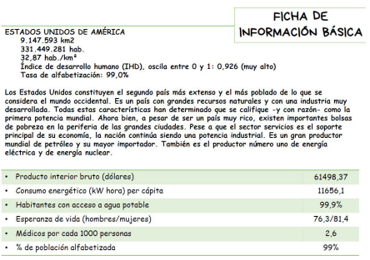
RESULTADOS
Sobre las estrategias y actividades que se proponen en las aulas:
Independientemente del curso y editorial, todos los libros de texto analizados abordan estos contenidos de forma superficial y sin conexión con el día a día del alumnado, sin involucrarlos en el problema y, por tanto, con poca utilidad para promover actitudes y compromisos pro-ambientales.
Otras propuestas

Slide 20
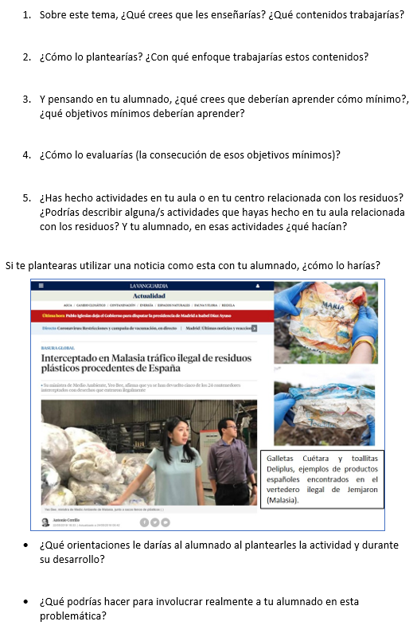
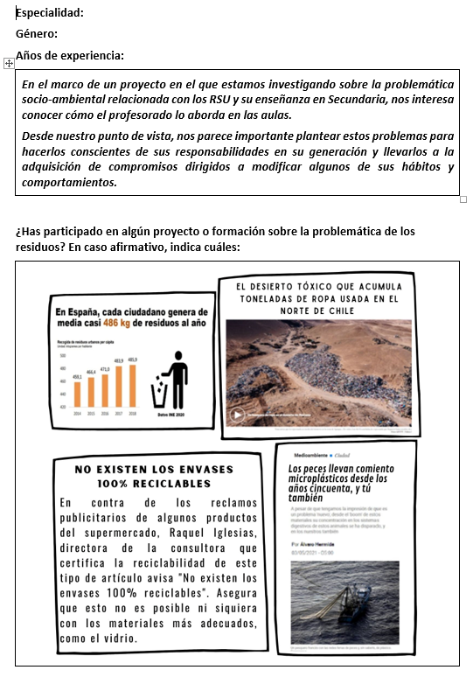
RESULTADOS
Sobre las estrategias y actividades que se proponen en las aulas:
Respecto al futuro profesorado, aquellos/as FT que muestran una mayor disposición a reducir su consumo de plásticos y, sobre todo, una mayor asunción de responsabilidad personal, tienden significativamente a enfoques más orientados a la acción. Aunque estos son minoritarios (14,3%=20/140).
Cuando el profesorado enseña estos temas, se centra sobre todo en describir los residuos y señalar los hábitos adecuados para minimizar el problema. Sin embargo, inciden menos en su planteamiento como problema socioambiental en el que abordar sus causas, consecuencias y soluciones.

Slide 21
‘CONOCIMIENTOS, COMPROMISOS Y RESPONSABILIDADES DEL PROFESORADO Y FUTURO PROFESORADO DE SECUNDARIA ANTE LA PROBLEMÁTICA DE LOS RESIDUOS URBANOS. SU ENSEÑANZA EN LAS AULAS DE SECUNDARIA’

Slide 22
GRACIAS!
ESKERRIK ASKO

